Slide 1
РЕЗУЛЬТАТЫ
ГОСУДАРСТВЕННОЙ ИТОГОВОЙ АТТЕСТАЦИИ
ПО СПЕЦИАЛЬНОСТИ
30.05.03 − МЕДИЦИНСКАЯ КИБЕРНЕТИКА
НА МЕДИКО-ПСИХОЛОГО-ФАРМАЦЕВТИЧЕСКОМ ФАКУЛЬТЕТЕ
С.А. Евминенко, Председатель ГЭК, начальник КГБУЗ «Красноярский краевой медицинский информационно-аналитический центр»

Slide 2
В соответствии с
приказом Минобрнауки РФ от 29.06.2015 № 636 о порядке проведения государственной итоговой аттестации выпускников высших учебных заведений РФ,
Федеральным государственным образовательным стандартом высшего образования (ФГОС ВО),
основной профессиональной образовательной программой (ОПОП) по специальности 30.05.03 Медицинская кибернетика,
приказом проректора по УР ФГБОУ ВО КрасГМУ им. проф. В.Ф. Войно-Ясенецкого Минздрава России № 349-ст от 15.05.2017,
создана государственная экзаменационная комиссия.

Slide 3
Состав ГЭК
Назначены 7 экзаменаторов, из них:
2 доктора медицинских наук,
3 кандидата медицинских наук,
4 представителя практического здравоохранения:
Начальник КГБУЗ «Красноярский краевой медицинский информационно-аналитический центр»
Главный врач КГБУЗ «Красноярская межрайонная поликлиника №1»
Заведующий методическим отделом КГБУЗ «Красноярский краевой клинический онкологический диспансер им. А.И.Крыжановского»
Начальник отдела телемедицинских технологий КГБУЗ «Красноярский краевой медицинский информационно-аналитический центр»

Slide 4
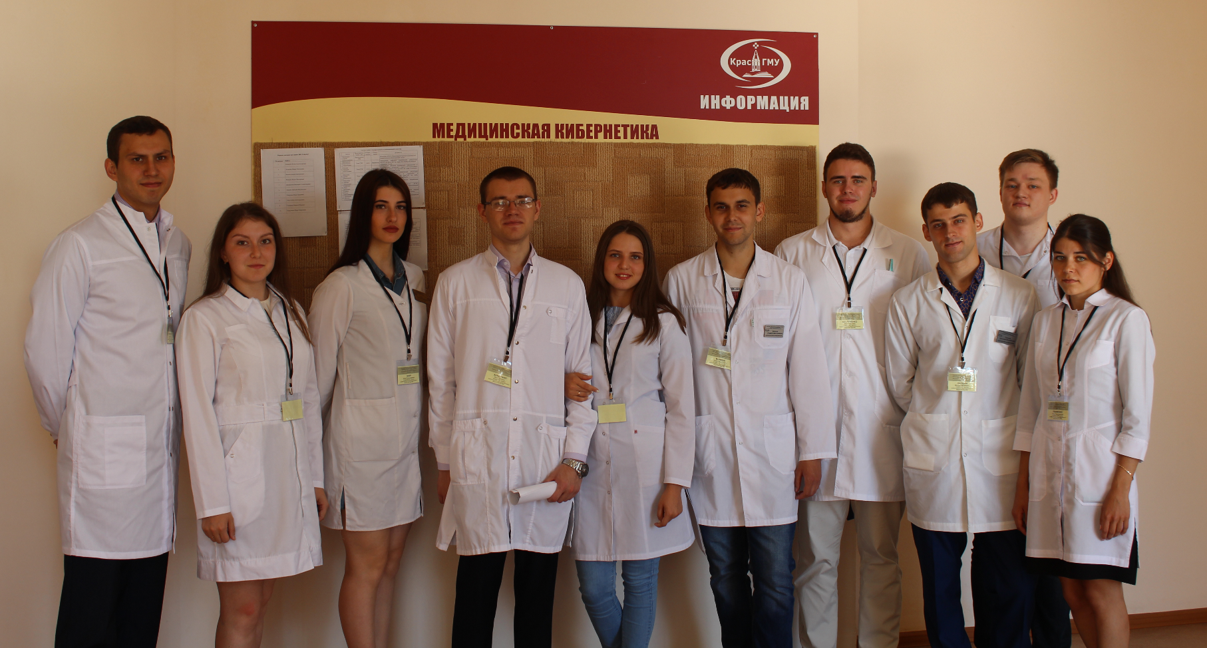
Государственная итоговая аттестация выпускников проводилась в форме защиты выпускной квалификационной работы
Приказом проректора по УР № 403-ст от 08.06.2017 к ГИА-2017 было допущено 10 выпускников

Slide 5
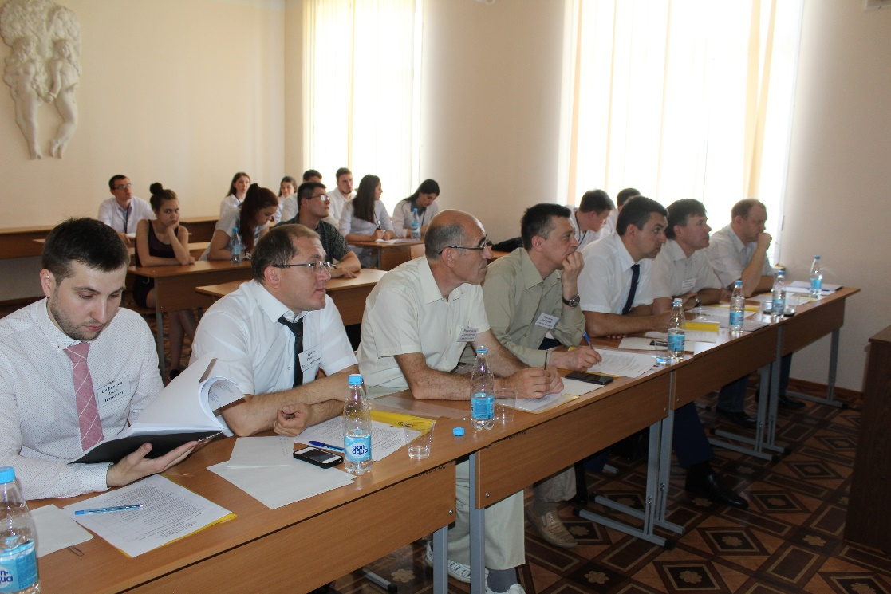
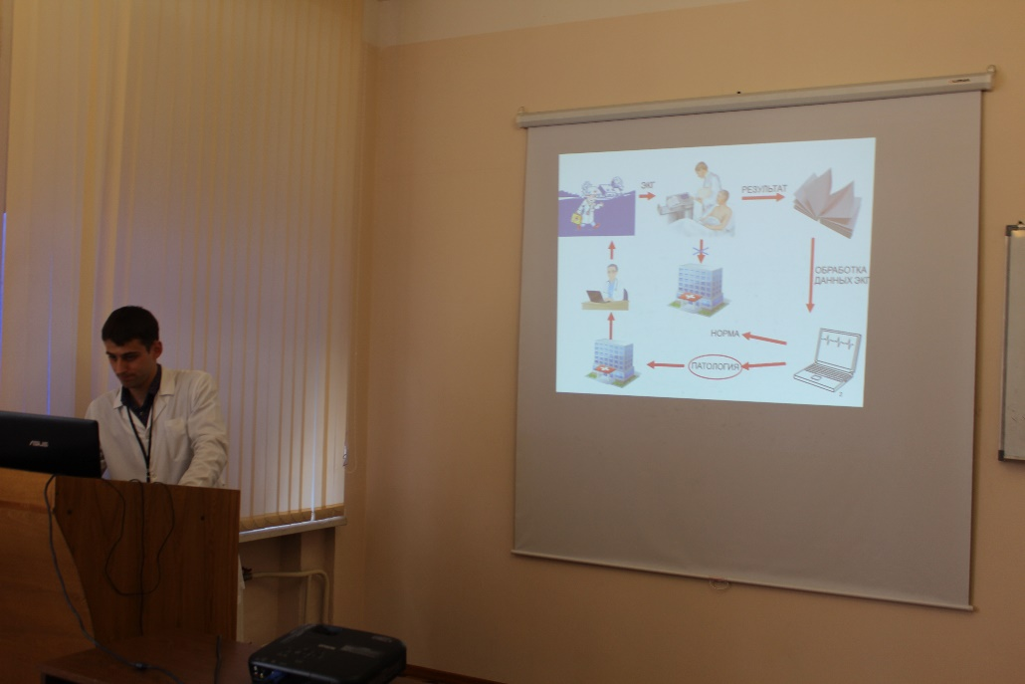
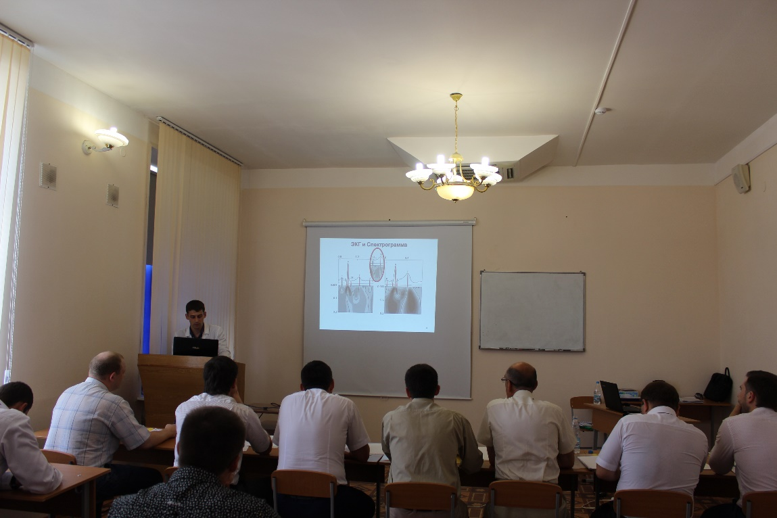
Аттестация осуществлялась в один этап: защита выпускной квалификационной работы

Slide 6
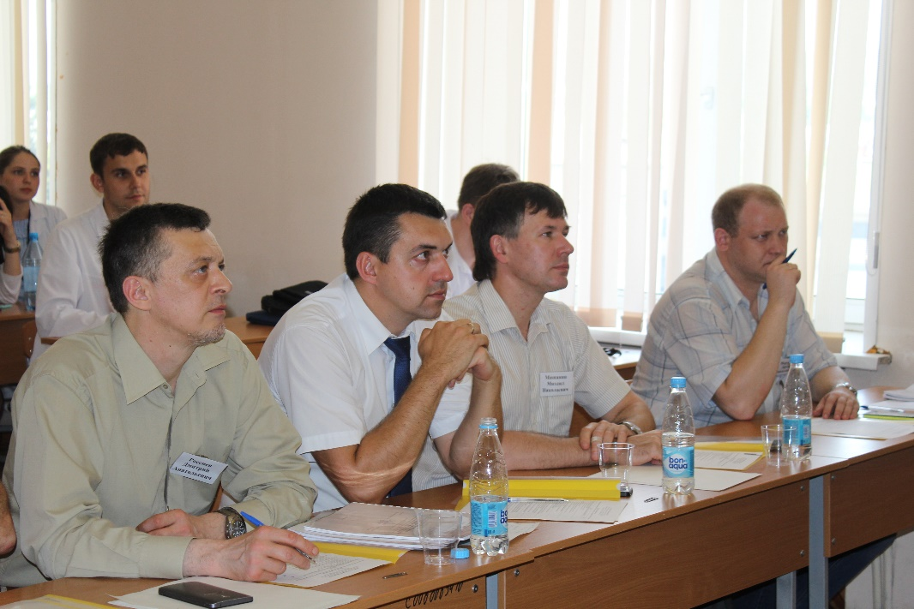
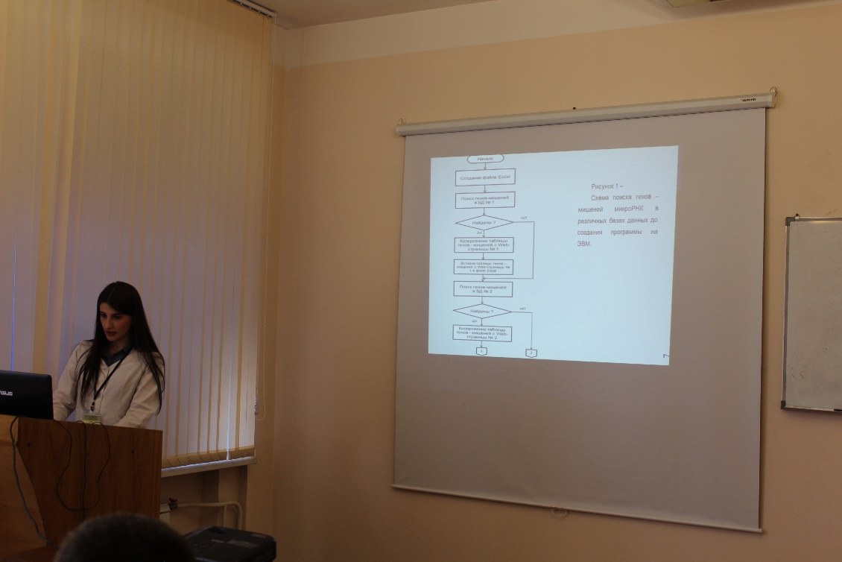

Slide 7
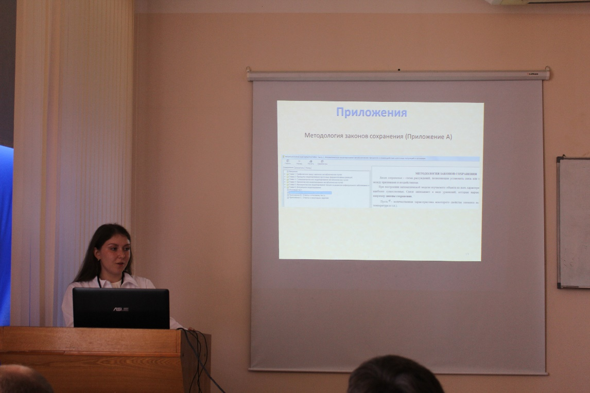

Slide 8
РЕЗУЛЬТАТЫ ЗАЩИТЫ ВЫПУСКНЫХ КВАЛИФИКАЦИОННЫХ РАБОТ
Число обучающихся, допущенных к защите ВКР (человек) | Результаты защиты ВКР
 | «Отлично» |  | «Хорошо» |  | «Удовлетво рительно» |  | «Неудовлет ворительно»
 | Абс. число | % | Абс. число | % | Абс. число | % | Абс. число | %
10 | 10 | 100% | - | - | - | - | - | -

Slide 9
РЕЗУЛЬТАТЫ ЗАЩИТЫ ВЫПУСКНЫХ КВАЛИФИКАЦИОННЫХ РАБОТ

Slide 10
РЕЗУЛЬТАТЫ
ГОСУДАРСТВЕННОЙ ИТОГОВОЙ АТТЕСТАЦИИ
Общее число выпускников (человек) | Число выпускников, допущенных к государствен-ной итоговой аттестации (человек) | Результаты государственной итоговой аттестации
 |  | «Отлично» | «Хорошо» | «Удовлетво рительно» | «Неудовлетво рительно»
10 | 10 | 10 | - | - | -

Slide 11
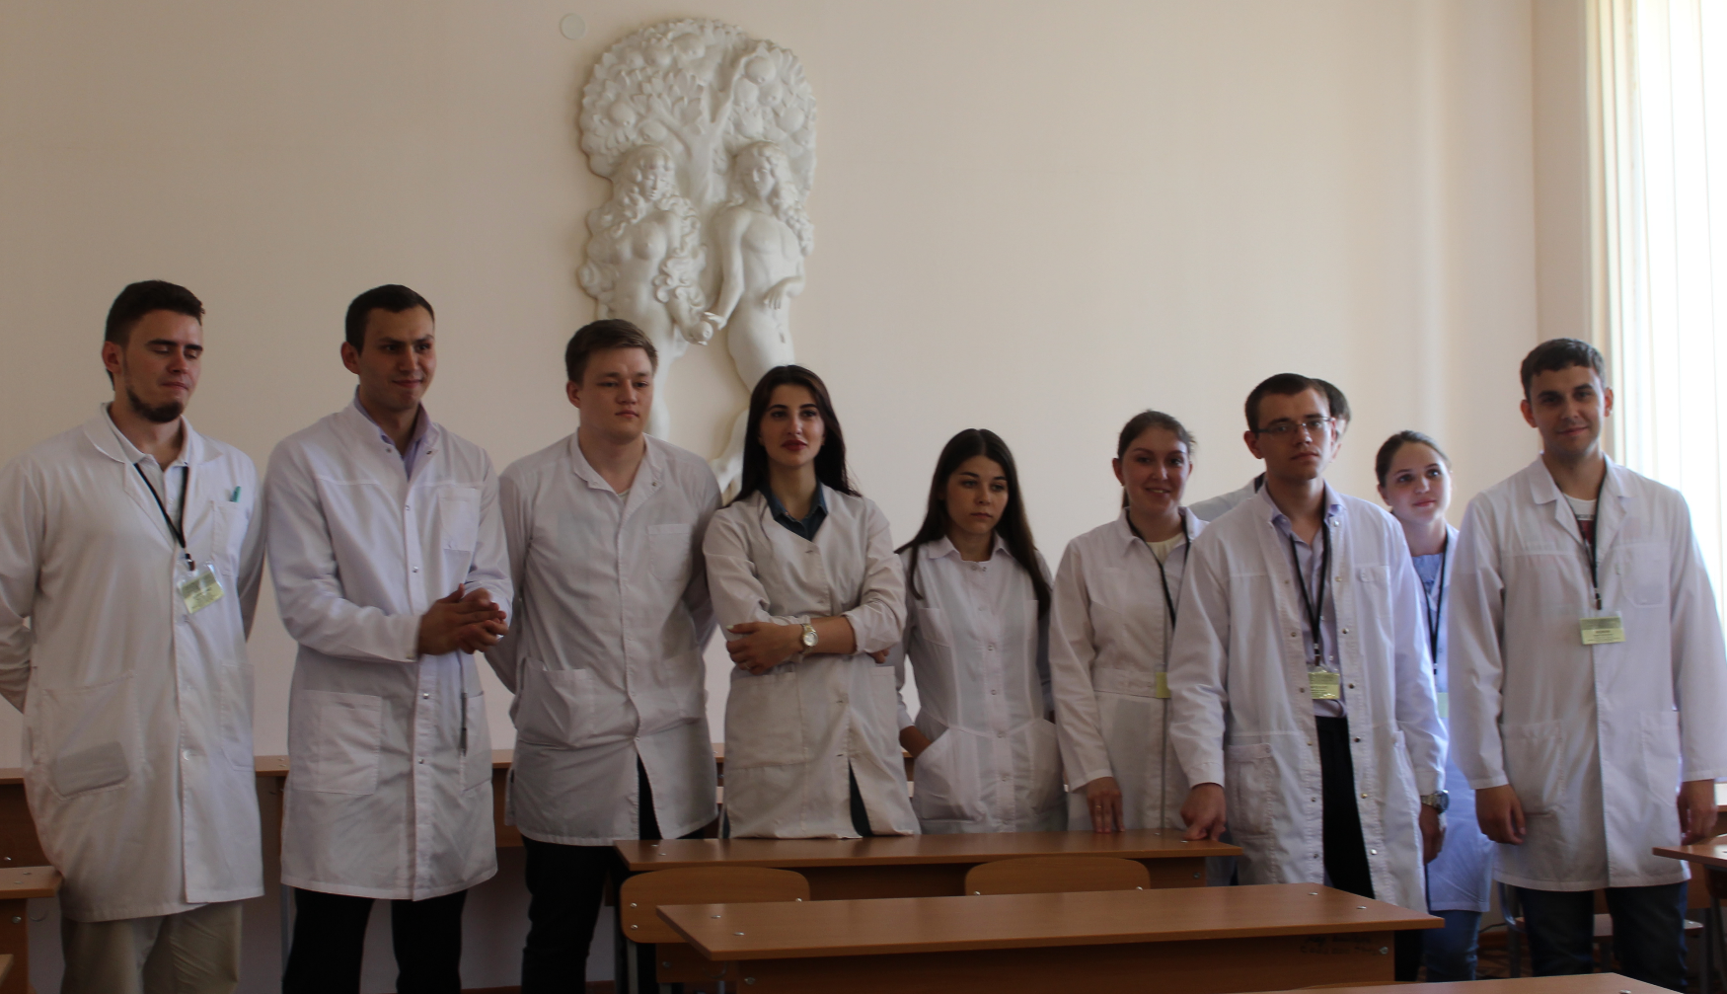
Итоговые оценки аттестации выпускников по специальности
30.05.03 - Медицинская кибернетика
Средний балл – 5
Качественный показатель – 100 %

Slide 12
Замечания и рекомендации ГЭК
Государственная экзаменационная комиссия не сделала замечаний по содержанию и проведению государственной итоговой аттестации по специальности 30.05.03 Медицинская кибернетика на медико-психолого-фармацевтическом факультете.
Рекомендации ГЭК
Выпускающей кафедре Медицинская кибернетика:
1. актуализировать СТО СМК 7.5.11-16 в части обеспечения процедуры защиты ВКР раздаточным материалом членов ГЭК;
2. выработать единый стиль оформления презентаций к ВКР.

Slide 13
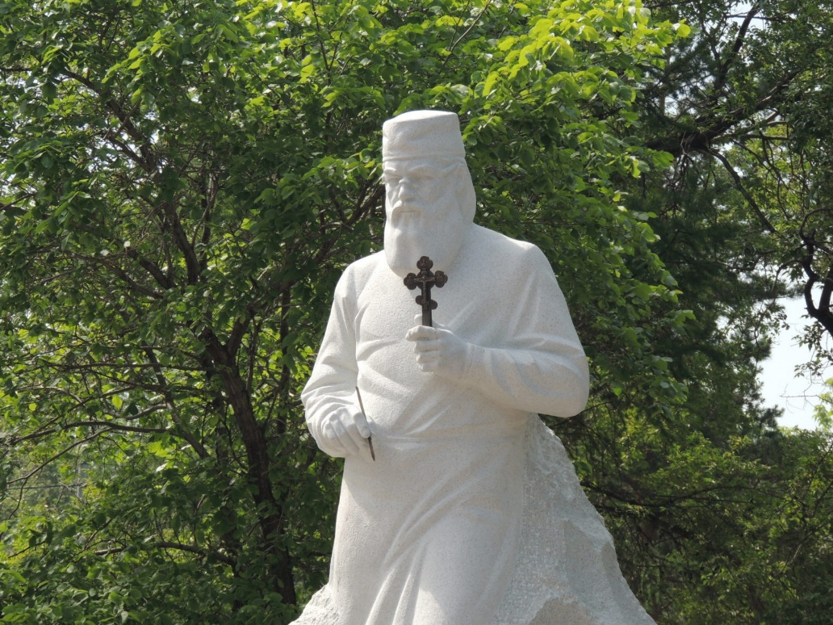
Благодарю за внимание!

